Slide 1
模糊自适应整定PID控制
在工业生产过程中，许多被控对象受负荷变化或干扰因素
影响，其对象特性参数或结构易发生改变。自适应控制运用现
代控制理论在线辨识对象特征参数，实时改变其控制策略，使
控制系统品质指标保持在最佳范围内，但其控制效果的好坏取
决于辨识模型的精确度，这对于复杂系统是非常困难的。因
此，在工业生产过程中，大量采用的仍然是PID算法。PID参
数整定方法很多，但大多数都以对象特性为基础。
随着计算机技术的发展，人们利用人工智能的方法将操作
人员的经验作为知识存入计算机中，根据现场实际情况，计算
机能自动调整PID参数，这样就出现了专家PID控制器。

Slide 2
模糊自适应整定PID控制
该控制器把古典的PID控制与先进的专家系统相结合，实
现系统的最佳控制。这种控制方法必须精确地确定对象模型，
将操作人员（专家）长期实践积累的经验知识用控制规则模型
化，并运用推理对PID参数实现最佳调整。
由于操作者经验不易精确描述，控制过程中各种信号量及
评价指标不易定量表示，专家PID方法受到局限。模糊理论是
解决这一问题的有效途径，所以人们运用模糊数学的基本理论
和方法，把规则的条件、操作用模糊集表示，并把这些模糊规
则及有关信息（如评价指标、初始PID参数）作为知识存入计
算机知识库中，然后计算机根据控制系统的实际响应情况（即
专家系统的输入条件），运用模糊推理，即可实现对PID参数
的最佳调整。

Slide 3
模糊自适应整定PID控制
从系统的稳定性、响应速度、超调量和稳态精度等各方面
考虑，K_{p}、K_{i}、K_{d}的作用如下：
① 比例系数K_{p}的作用是加快系统的响应速度，提高系统
的调节精度。K_{p}越大，系统的响应速度越快，系统的调节精
度越高，但易产生超调，甚至会导致系统不稳定。 K_{p}越小，
则会降低系统的调节精度，使响应速度缓慢，从而延长调节时
间，使系统静态、动态特性变坏。

Slide 4
模糊自适应整定PID控制
② 积分作用系数K_{i}的作用是消除系统的稳态误差。 K_{i}越
大，系统的静态误差消除越快，但K_{i}过大，在响应过程的初期
会产生积分饱和现象，从而引起响应过程的较大超调。若K_{i}过
小，将使系统静态误差难以消除，从而影响系统的调节精度。
③ 微分作用系数K_{d}的作用是改善系统的动态性能，其作
用主要是在响应过程中抑制偏差向任何方向的变化，对偏差变
化进行提前预报。但K_{d}过大，会使响应过程提前制动，从而
延长调节时间，而且会降低系统的抗干扰能力。

Slide 5
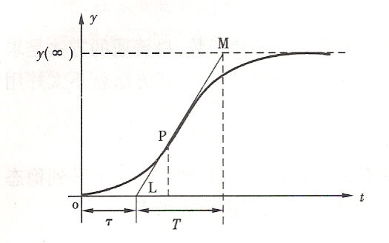
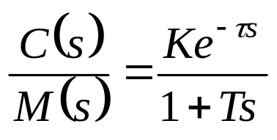
模糊自适应整定PID控制
为了设计控制器，需要用到一些方法去调整PID控制器的
参数。—齐格勒-尼克尔斯法则（Z-N法则）
Z-N法则有两种实施方法，共同的目标都是使控制系统的
阶跃响应具有25%的超调量。
第一种方法是在对象的输入
端加一单位阶跃信号，测量其
输出响应曲线，如果被测对象
中既无积分环节，又无复数主
导极点，则相应的阶跃响应曲
线可视为是S形曲线。

Slide 6
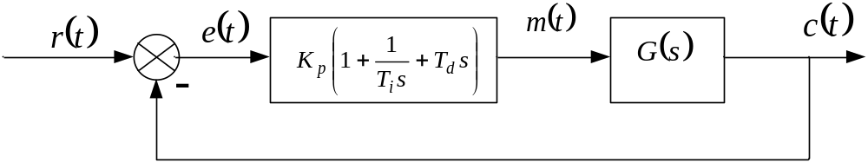
模糊自适应整定PID控制
具有PID控制器的闭环系统

Slide 7
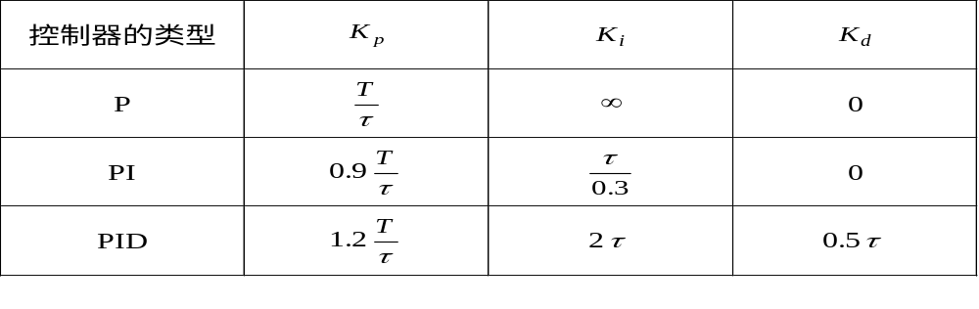
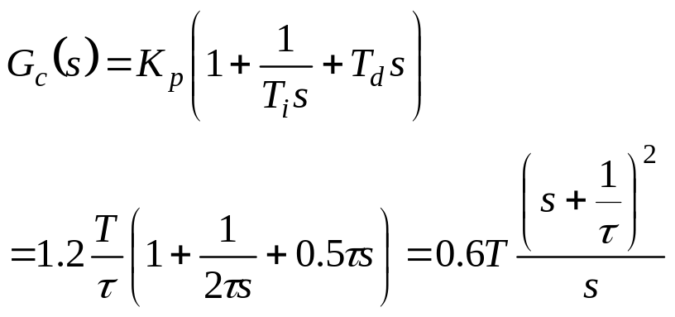
模糊自适应整定PID控制
齐格勒和尼克尔斯给出了上表的公式，用以确定K_{p}、
K_{i}和K_{d}，据此得出PID控制器的传递函数。

Slide 8
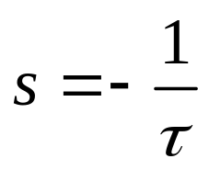
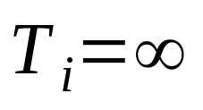
模糊自适应整定PID控制
这种PID控制器有一个极点在坐标原点，两个极点都在
处。故这种方法仅适用于对象的阶跃响应曲线为S
形的系统。
第二种方法是先假设 ，T_{d}=0，即只有比例控制K_{p}
。具体方法是：将比例系数K_{p}值由零逐渐增大到系统的输出
首次呈现持续的等幅震荡，此时对应的K_{p}值称为临界增益，
用K_{c}表示，并记下震荡的周期T_{c}。

Slide 9
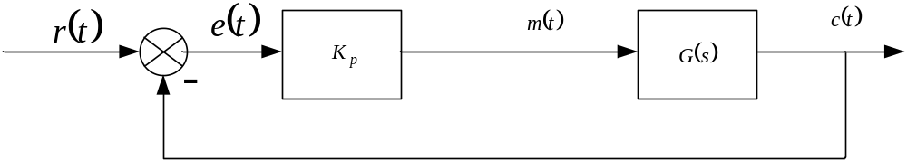
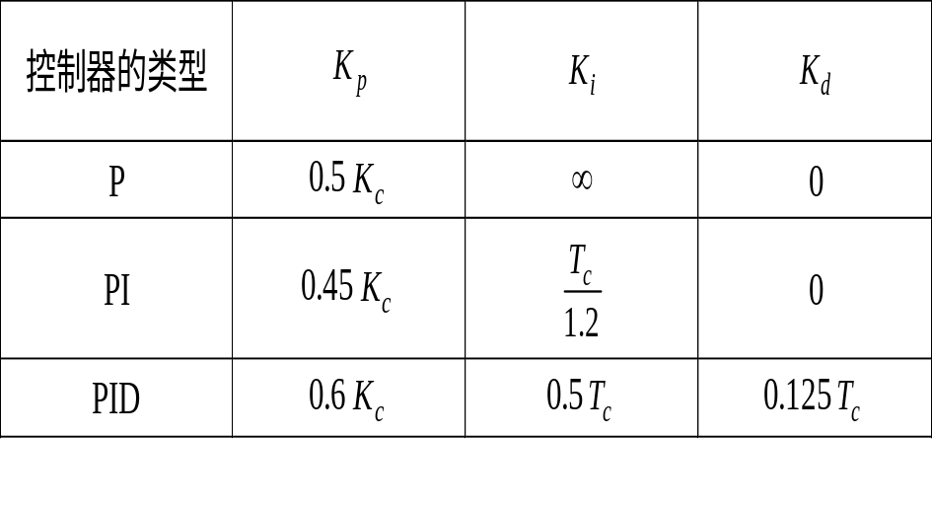
模糊自适应整定PID控制
具有比例控制器的闭环系统
齐格勒和尼克尔斯给出
了左表的公式，用以确定K_{p}、
K_{i}和K_{d}，据此得出PID控制
器的传递函数。

Slide 10
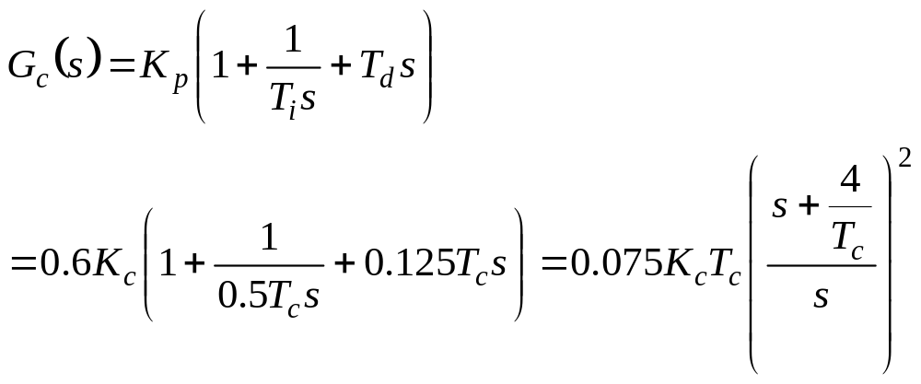
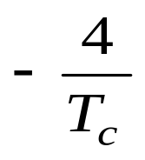
模糊自适应整定PID控制
求得相应的PID控制器的传递函数：
这种PID控制器有一个极点在坐标原点，两个零点均位于
处。故这种方法仅适用于系统的输出能产生持续震荡的
场合。

Slide 11
模糊自适应整定PID控制
必须指出，用上述法则确定PID控制器的参数，使系统的
超调量在10%~60%之间，其平均值约为25%（通过对许多
不同对象试验的结果），这是易于理解的，因为上述两个表中
的参数值也是在平均值的基础上得到的。
由此可知，齐格勒-尼克尔斯法则仅是PID控制器参数调整
的一个起点。若要进一步提高系统的动态性能，必须在此基础
上对相关参数做进一步调整。

Slide 12
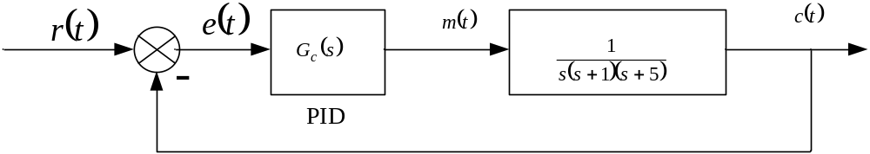
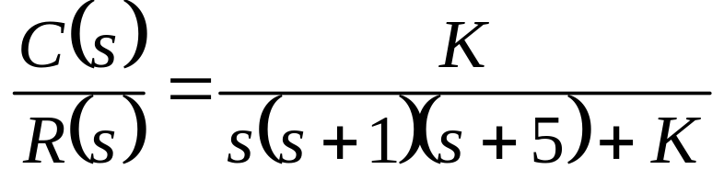
例：用Z-N法则确定PID控制器参数
由于被控对象的传递函数中含有积分环节，因而只能用
第二种方法确定PID的参数。假设 ，T_{d}=0，则系统
的闭环传递函数为

Slide 13
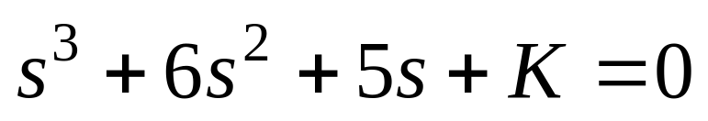
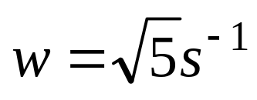
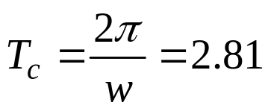
例：用Z-N法则确定PID控制器参数
则闭环特征方程为
令s=jw代入上式，并根据Re和Im分别为零，得到
K=K_{c}=30， ， s。根据K_{c}和T_{c}
的值，利用表二，得到
K_{p}=0.6K_{c}=18
T_{i}=0.5T_{c}=1.405
T_{d}=0.125T_{c}=0.3514

Slide 14
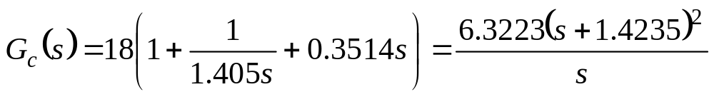
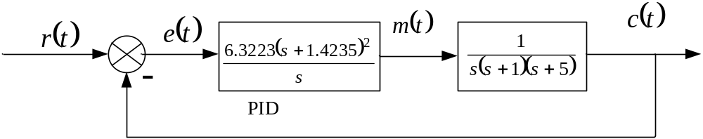
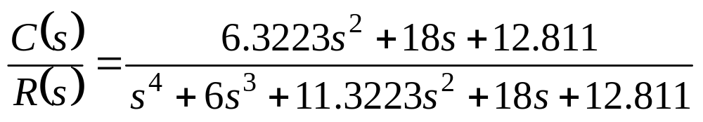
例：用Z-N法则确定PID控制器参数
因而所求PID控制的传递函数为

Slide 15
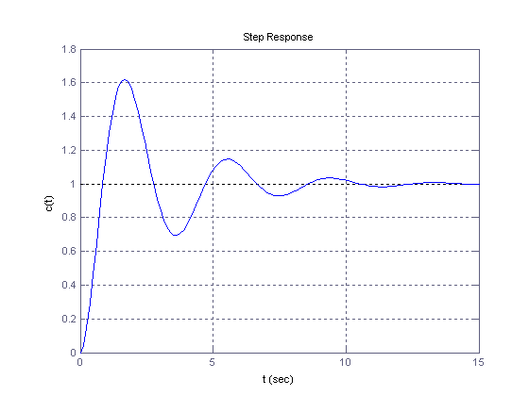
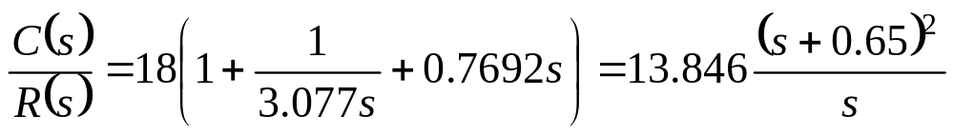
例：用Z-N法则确定PID控制器参数
可以看到，系统的超调量达
到62%，显然这个数太大
了，为此必须对PID控制器
的参数进一步调整。若保持
Kp=18，把PID的双重零
点移至s=-0.65处，使其传
递函数变为

Slide 16
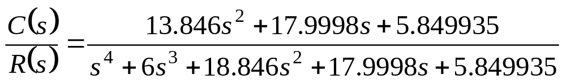
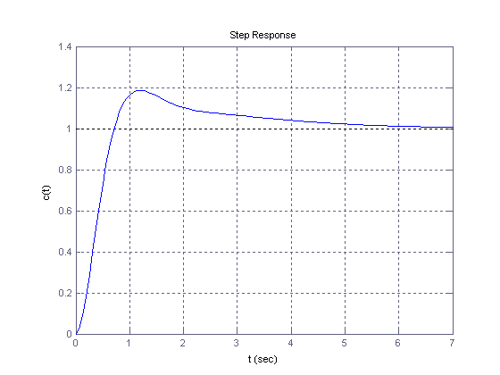
例：用Z-N法则确定PID控制器参数
可以看到，系统的超调量降
到18%，这说明Z-N法则
是精确调整PID参数的一个
起点。为了使系统获得满意
的动态性能，必须在Z-N法
则的基础上，对PID参数作
进一步的调整，这个工作一
般在计算机上进行。

Slide 17
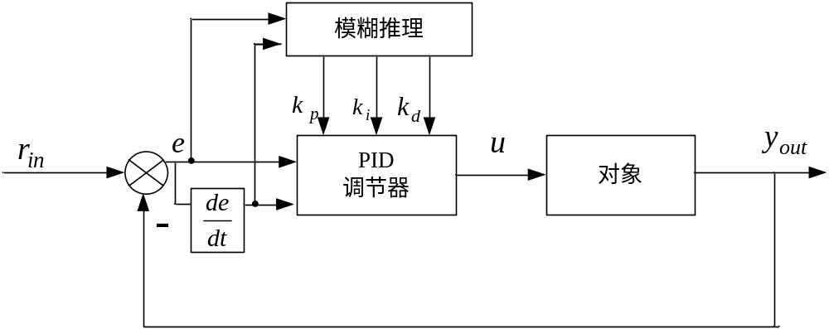
模糊自适应整定PID控制
自适应模糊PID控制器以误差e和误差变化ec作为输入
（利用模糊控制规则在线对PID参数进行修改），以满足不同
时刻的e和ec对PID参数自整定的要求。其结构为：
自适应模糊控制器结构

Slide 18
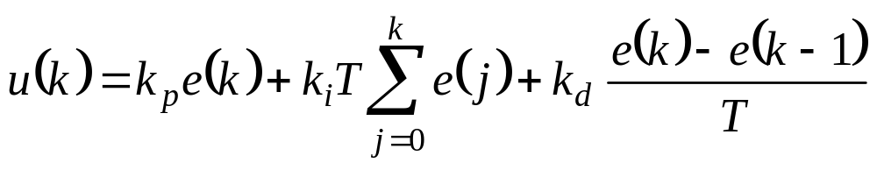
模糊自适应整定PID控制
离散PID控制算法为：
式中，k为采样序号，T为采样时间。
PID参数模糊自整定是找出PID的3个参数k_{p}，k_{i}和k_{d}与e和
ec之间的模糊关系，在运行中通过不断检测e和ec，根据模糊控
制原理来对3个参数进行在线修改，以满足不同e和ec对控制参数
的要求，从而使被控对象有良好的动、静态性能。

Slide 19
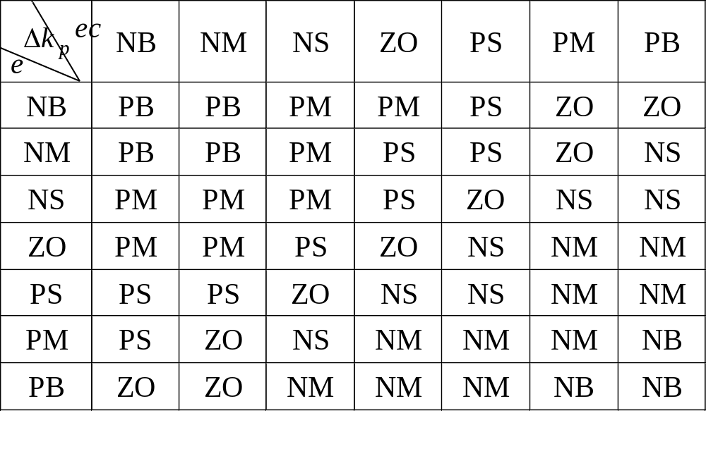
模糊自适应整定PID控制
模糊控制的核心是总结工程设计人员的技术知识和实际操作
经验，建立合适的模糊规则表。以下给出一种针对上述三个参数
分别整定的模糊控制规则表：

Slide 20
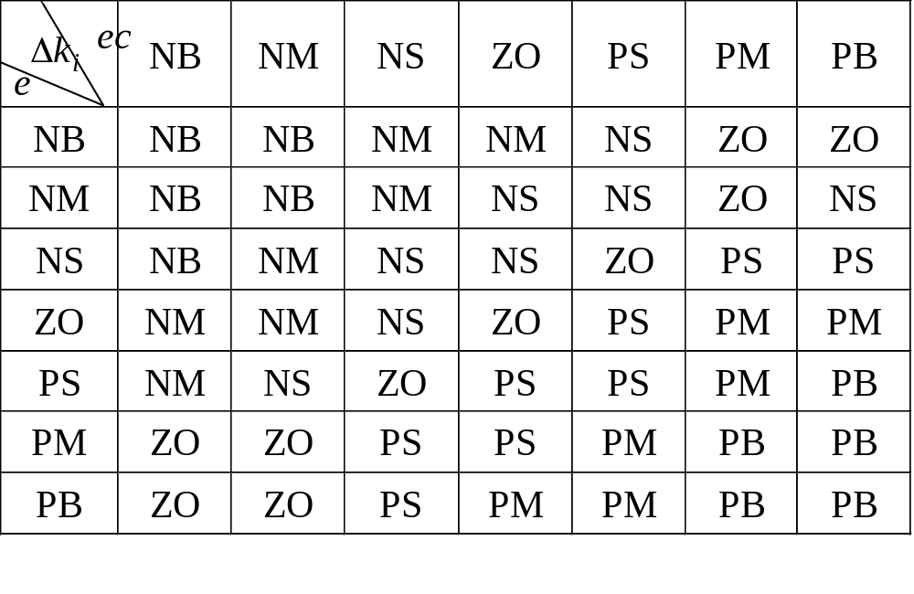
模糊自适应整定PID控制
k_{i}：

Slide 21
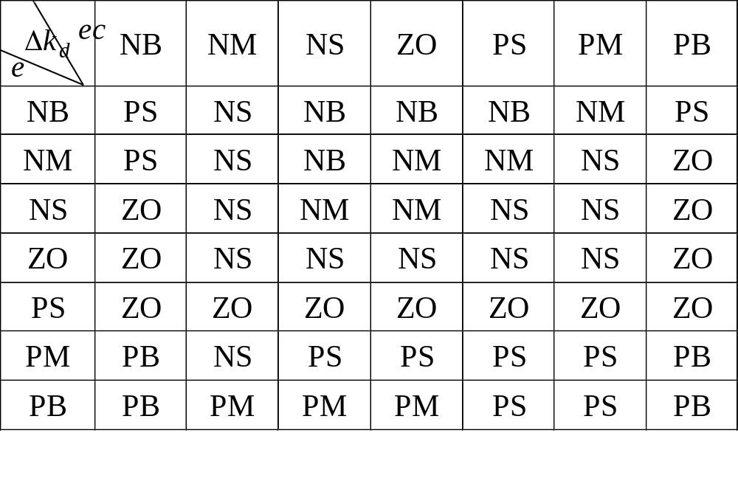
模糊自适应整定PID控制
k_{d}：

Slide 22
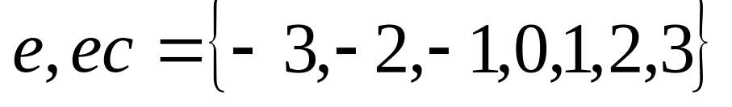
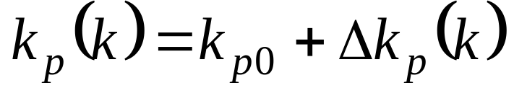
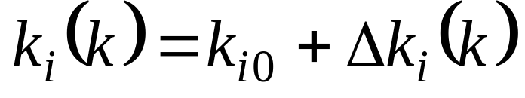
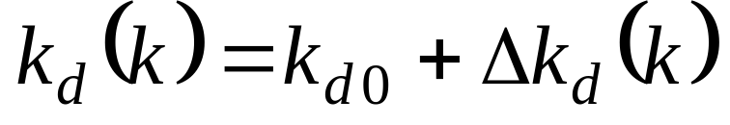
模糊自适应整定PID控制
误差e和误差变化ec变化范围定义为模糊集上的论域，即：
其模糊子集为e,ec={NB，NM，NS，ZO，PS，PM，PB}，
应用模糊合成推理设计PID参数的整定算法。第k个采样时间的整
定为：

Slide 23
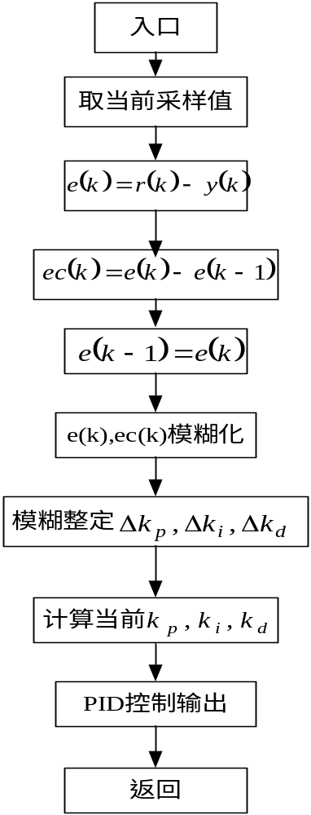
模糊自适应整定PID控制
工作流程图：

Slide 24
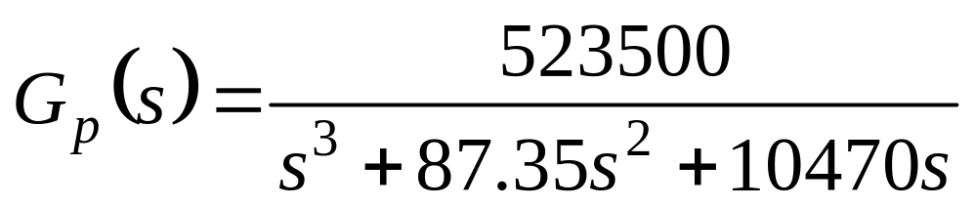
例：模糊自适应整定PID控制仿真实例
被控对象传递函数：
采样时间为1ms，位置指令为幅值为1.0的方波信号，
r(k)=sgn(sin(2πt))。

Slide 25
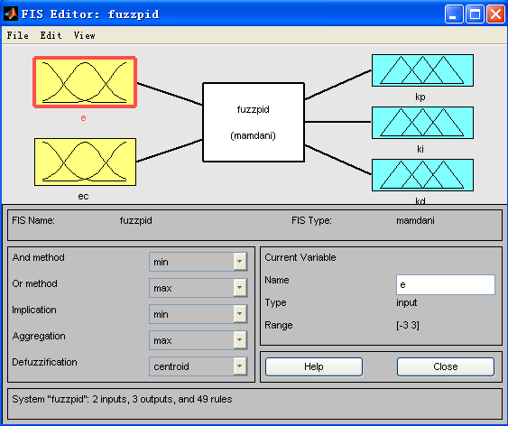
例：模糊自适应整定PID控制仿真实例
模糊系统fizzpid.fis结构

Slide 26
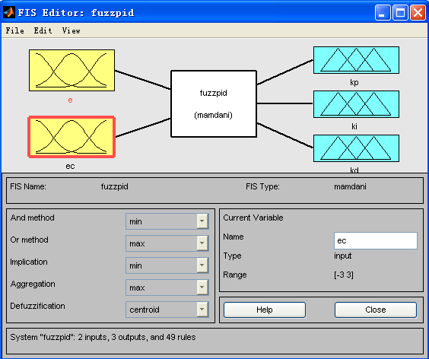
例：模糊自适应整定PID控制仿真实例
模糊系统fizzpid.fis结构

Slide 27
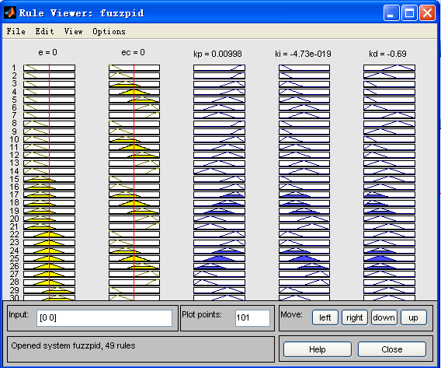
例：模糊自适应整定PID控制仿真实例
模糊推理系统的动态仿真环境

Slide 28
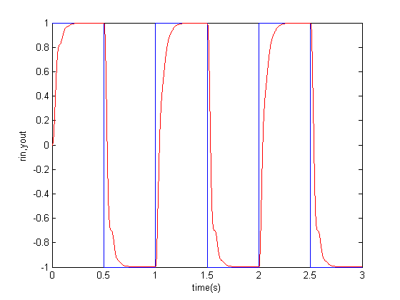
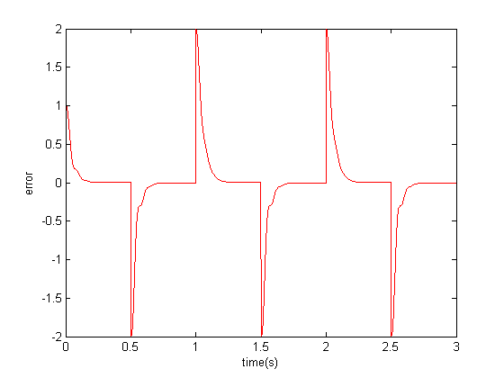
例：模糊自适应整定PID控制仿真实例
模糊PID控制阶跃响应
模糊PID控制误差响应

Slide 29
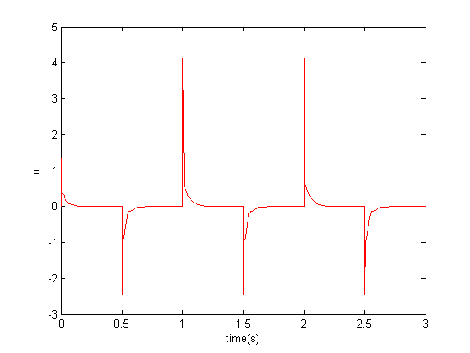
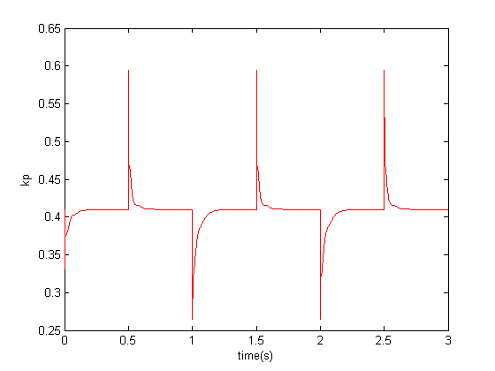
例：模糊自适应整定PID控制仿真实例
控制器输入u
K_{p}的自适应调整

Slide 30
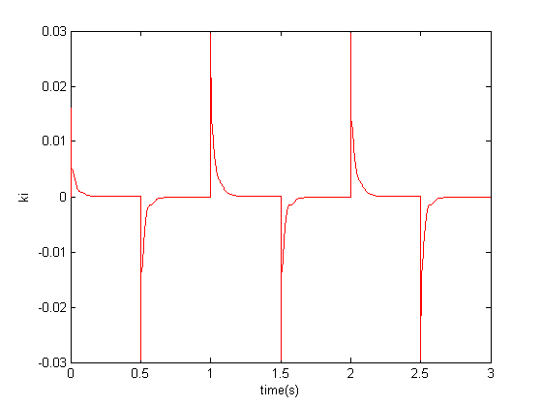
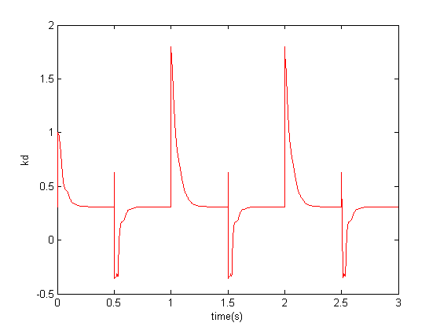
例：模糊自适应整定PID控制仿真实例
K_{i}的自适应调整
K_{d}的自适应调整

